Slide 1
Opetus- ja kulttuuritoimen palvelut
Parlamentaarinen kuntien tulevaisuustyö
Työryhmän kokous 27.5.2026

Slide 2
1. Varhaiskasvatus- ja perusopetus
Ylijohtaja Eeva-Riitta Pirhonen

Slide 3
Varhaiskasvatus ja esi- ja perusopetus – lakisääteinen tehtävä
Kunnilla on lakisääteinen velvollisuus järjestää varhaiskasvatusta kaikille alle kouluikäisille lapsille. Vuonna 2024 varhaiskasvatuksessa oli yhteensä 234 249 lasta.
Kunta on velvollinen järjestämään sen alueella asuville perusopetuslain 26 §:n 1 momentissa tarkoitetuille oppivelvollisuusikäisille perusopetusta sekä oppivelvollisuuden alkamista edeltävänä vuonna esiopetusta. Kunnat, joissa on suomen- ja ruotsinkielisiä oppilaita, ovat velvollisia järjestämään perusopetuksen erikseen molempia kieliryhmiä varten.
Vuonna 2024 Suomessa oli yhteensä 553 842 esi- ja perusopetuksen oppilasta sekä yhteensä 2 037 perusopetuksen oppilaitosta.

Slide 4
Varhaiskasvatusikäisten kehitys
 | 2023 | 2040 | Muutos lkm | Muutos %
 | (väestö 31.12.) | (ennuste 2024)
Manner-Suomi | 293 373 | 291 781 | -1 592 | -1 %
Uusimaa | 102 282 | 110 980 | 8 698 | 9 %
josta pääkaupunkiseutu | 73 710 | 82 597 | 8 887 | 12 %
josta muu Uusimaa | 28 572 | 28 383 | -189 | -1 %
Varsinais-Suomi | 24 907 | 25 108 | 201 | 1 %
Satakunta | 9 850 | 8 338 | -1 512 | -15 %
Kanta-Häme | 8 097 | 7 113 | -984 | -12 %
Pirkanmaa | 27 792 | 29 857 | 2 065 | 7 %
Päijät-Häme | 9 552 | 8 371 | -1 181 | -12 %
Kymenlaakso | 6 432 | 4 999 | -1 433 | -22 %
Etelä-Karjala | 5 134 | 4 428 | -706 | -14 %
Etelä-Savo | 5 035 | 4 063 | -972 | -19 %
Pohjois-Savo | 11 975 | 11 249 | -726 | -6 %
Pohjois-Karjala | 7 126 | 6 362 | -764 | -11 %
Keski-Suomi | 13 465 | 12 749 | -716 | -5 %
Etelä-Pohjanmaa | 10 144 | 8 734 | -1 410 | -14 %
Pohjanmaa | 10 431 | 10 322 | -109 | -1 %
Keski-Pohjanmaa | 4 207 | 3 716 | -491 | -12 %
Pohjois.Pohjanmaa | 25 334 | 24 882 | -452 | -2 %
Kainuu | 3 046 | 2 566 | -480 | -16 %
Lappi | 8 564 | 7 944 | -620 | -7 %
Varhaiskasvatusikäisten (1–6v) määrä on vähentynyt vuosina 2013–2023 noin 71 000 lapsella.
Vuoteen 2040 varhaiskasvatusikäisten väheneminen tasaantuu, mutta kehitys eriytyy alueiden välillä.
Lähde: Tilastokeskus, väestötilasto ja väestöennuste 2024

Slide 5
Vieraskieliset varhaiskasvatusikäisissä
Kuten perusopetuksessa, maahanmuuttotaustaisten lasten määrä on kasvanut myös varhaiskasvatusikäisissä ja muuttoliike on keskittynyt erityisesti suurimpiin kaupunkeihin.
Vuonna 2024 heitä oli varhaiskasvatusikäisissä (1–6v) yhteensä noin
42 000 (15 % kokonaismäärästä).
 | 1-6 -vuotiaat | Joista vieraskielisiä (%)
Manner-Suomi | 287 576 | 14,5 %
Uusimaa | 101 548 | 24,6 %
Varsinais-Suomi | 24 416 | 15,4 %
Satakunta | 9 481 | 8,0 %
Kanta-Häme | 7 850 | 9,6 %
Pirkanmaa | 27 484 | 9,3 %
Päijät-Häme | 9 300 | 10,1 %
Kymenlaakso | 6 133 | 10,2 %
Etelä-Karjala | 4 957 | 10,8 %
Etelä-Savo | 4 862 | 7,9 %
Pohjois-Savo | 11 677 | 6,7 %
Pohjois-Karjala | 6 889 | 7,6 %
Keski-Suomi | 13 196 | 6,4 %
Etelä-Pohjanmaa | 9 728 | 5,6 %
Pohjanmaa | 10 263 | 13,6 %
Keski-Pohjanmaa | 4 056 | 5,5 %
Pohjois.Pohjanmaa | 24 448 | 5,3 %
Kainuu | 2 899 | 8,1 %
Lappi | 8 389 | 5,7 %
Lähde: Tilastokeskus

Slide 6
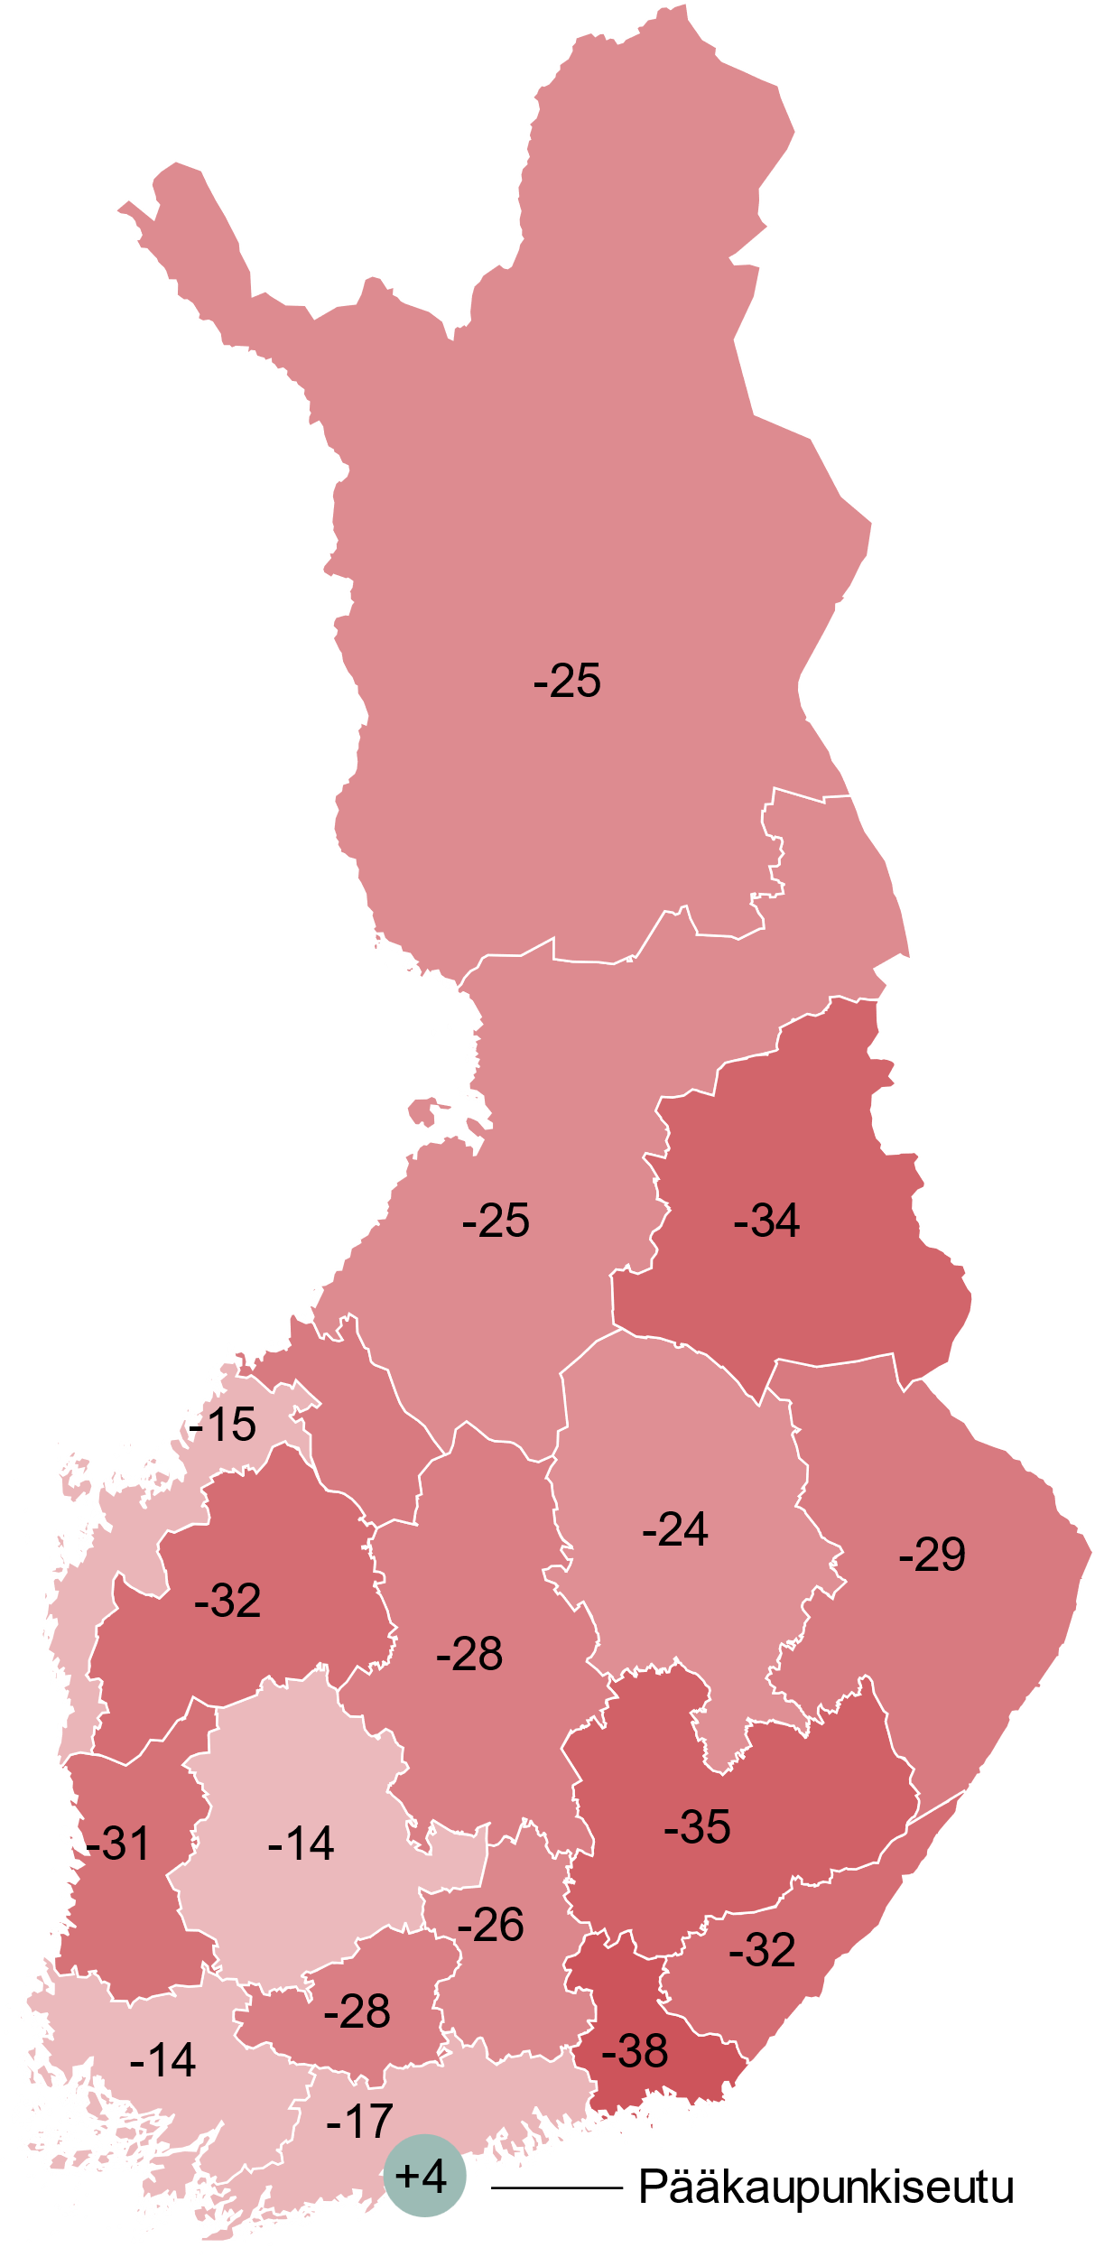
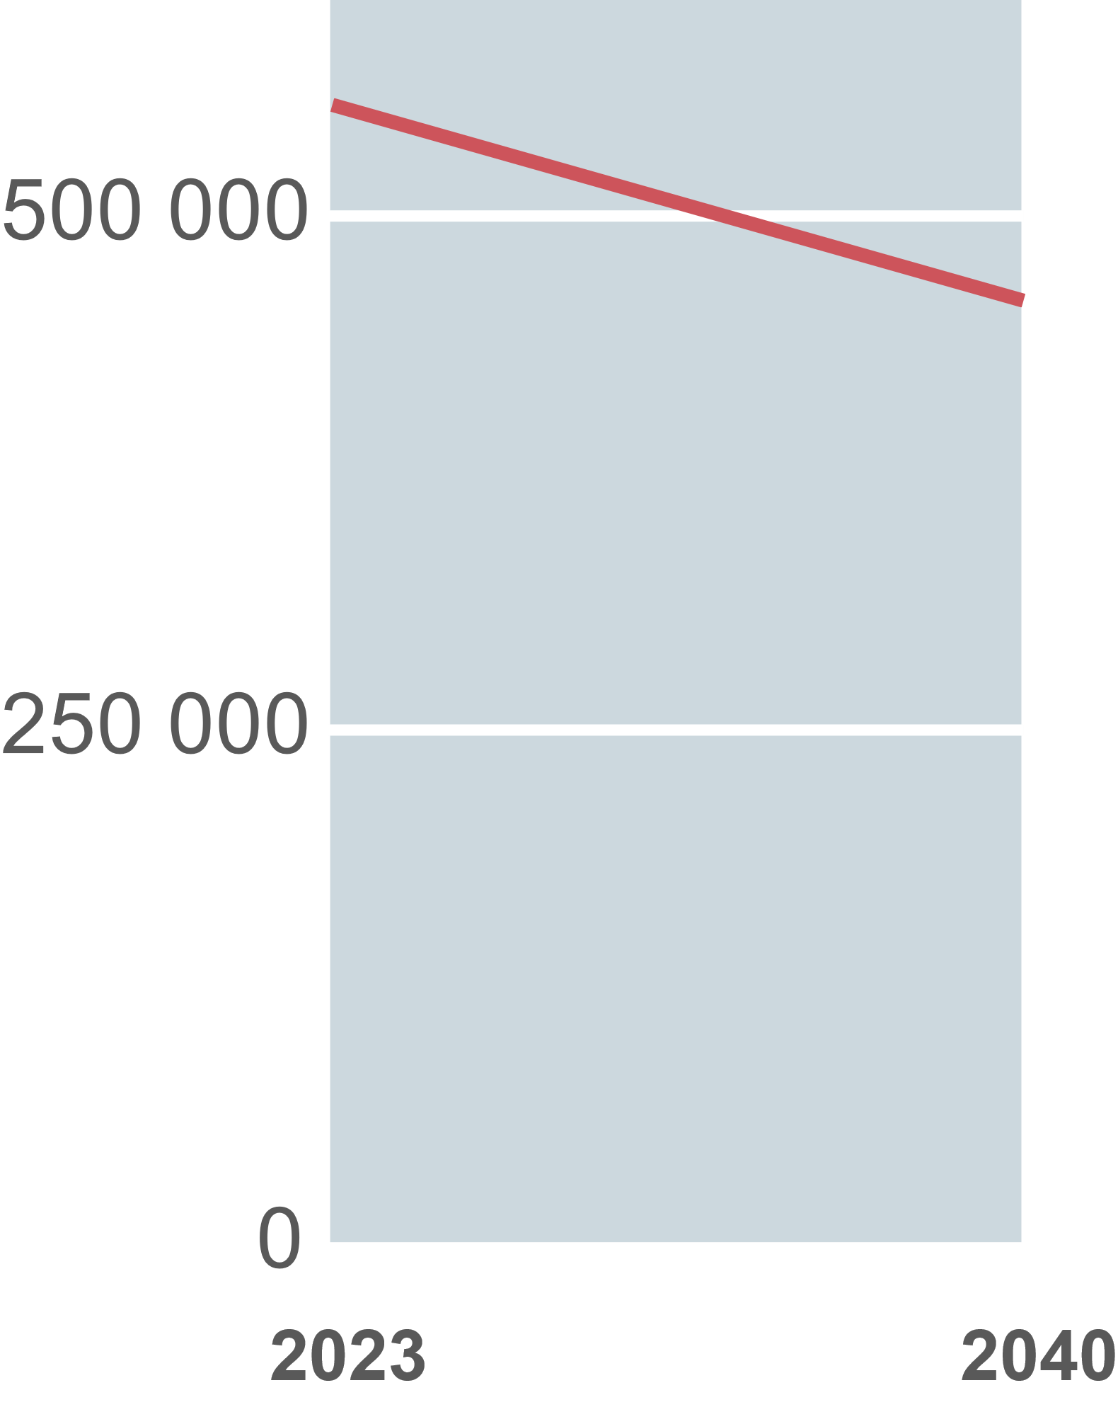
Perusopetusikäisten määrä romahtaa
7–15-vuotiaiden määrä vuosina 2023–2040
Muutos, henkeä
Muutos,
prosenttia
Vuonna 2040 perusopetusikäisiä on yli 90 000 nykyistä vähemmän.
Kunnat eriytyvät: osassa oppilasmäärä laskee jyrkästi, osassa kasvaa.
Manner-
Suomi
-17%
-95 254
Lähde: Tilastokeskus, väestötilasto ja väestöennuste 2024

Slide 7
Peruskoulujen määrä on puolittunut
Kouluja
Oppilaita / koulu
Peruskoulujen määrä on puolittunut 2000-luvulla noin
4 000 koulusta reiluun 2 000 kouluun.
Erityisesti pienten koulujen määrä on vähentynyt, suurten (yli 500 oppilasta) puolestaan kasvanut.
Vuonna 2024 lähes joka neljännessä kunnassa oli yksi peruskoulu.
2000
2010
2020
2024
Lähde: Vipunen

Slide 8
Perusopetuksen kustannukset
Perusopetuksen oppilaskohtaiset kustannukset ovat 2000-luvulla nousseet kaikenkokoisissa kunnissa, eniten pienissä ja maaseutumaisissa kunnissa.
Samalla kustannusrakenne on muuttunut. Opetukseen käytettyjen menojen osuus on pienentynyt ja kiinteistömenojen osuus on kasvanut.
Varsinkin harvaan asutuissa kunnissa myös kuljetus-kustannusten osuus on kasvanut.
Lähde: Opetushallitus

Slide 9
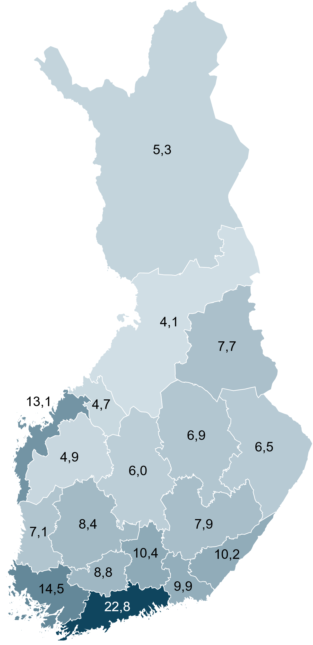
Vieraskieliset perusopetuksessa
Maahanmuuttotaustaisten oppilaiden määrä on kasvanut viime vuosikymmeninä voimakkaasti.
Vuonna 2024 heitä oli noin 70 000
(13 % kokonaismäärästä).
Muuttoliike keskittyy erityisesti suurimpiin kaupunkeihin, mutta maahanmuuttotaustaisia oppilaita
on ympäri maata.
Vieraskielisiä perusopetuksessa, prosenttia
Lähde: Vipunen

Slide 10
Perusopetus
Kuntien tehtävät ovat jo nyt eriytyneet. Kaikki kunnat eivät enää pysty tarjoamaan laadukasta ja monipuolista opetusta. Kaikissa kunnissa ei enää ole peruskoulua.
Erityisesti kunnilla on vaikeuksia järjestää kieltenopetusta sekä aineenopetusmuotoista yläluokkien opetusta. Lukioverkon muutokset heijastuvat välittömästi perusopetuksen toimintaedellytyksiin.
Lasten määrän väheneminen haastaa perusopetuksen järjestämisen edellytyksiä taloudellisesti: samat palvelut järjestettävä pienemmällä oppilasmäärällä. Etäyhteydet ei ole ratkaisu.
Tarvitaan vahvempia perusopetuksen järjestäjiä.

Slide 11
Vapaa sivistystyö – perustuu ylläpitämislupaan
Vapaan sivistystyön koulutusta tarjoavat kansalaisopistot, kansanopistot, kesäyliopistot, liikunnan koulutuskeskukset (urheiluopistot) ja opintokeskukset, joista jokaisella on oma laissa määritelty koulutustehtävänsä.
Opetus- ja kulttuuriministeriö voi myöntää kunnalle, kuntayhtymälle, rekisteröidylle yhteisölle tai säätiölle luvan vapaasta sivistystyöstä annetun lain mukaisen oppilaitoksen ylläpitämiseen hakemuksesta.
Luvan myöntämisen edellytyksenä on, että on olemassa sivistystarve ja että hakijalla on ammatilliset ja taloudelliset edellytykset oppilaitoksen ylläpitämiseen ja koulutuksen järjestämiseen. Oppilaitosta ei voida perustaa taloudellisen voiton tavoittelemiseksi.
Tilastokeskuksen mukaan vapaan sivistystyön koulutuksiin osallistui 1 776 000 opiskelijaa vuonna 2024.
Käynnissä olevassa visiotyössä pohditaan toiminnan edellytyksiä ja uudistamistarpeita. Ehdotukset vuoden 2026 lopussa.

Slide 12
2. Toisen asteen koulutus
Ylijohtaja Petri Lempinen

Slide 13
Toisen asteen koulutus - perustuu järjestämislupaan
Toisen asteen koulutus perustuu OKM:n myöntämään järjestämislupaan: ammatillinen koulutus, lukiokoulutus ja tutkintokoulutukseen valmentava koulutus (TUVA).
Lupa voidaan myöntää kunnalle, kuntayhtymälle, säätiölle, rekisteröidylle yhteisölle tai valtion oppilaitokselle.
TUVA-koulutuksen lupa voidaan myöntää ammatillisen koulutuksen tai lukiokoulutuksen järjestämisluvan yhteyteen.
Toisen asteen koulutus rahoitetaan lukiokoulutuksen ja ammatillisen koulutuksen valtionosuusrahoituksella erillisten rahoitusperusteiden mukaisesti.

Slide 14
Kevään 2026 yhteishaku
Lukiokoulutuksen koulutuksen järjestäjät:
Enintään 10 ensisijaista hakijaa 21 (8%)
Enintään 20 ensisijaista hakijaa 59 (22%)
Ensisijaisia hakijoita vähemmän kuin aloituspaikkoja 197 (76%)
Ammatillisen koulutuksen järjestäjät:
Enintään 10 ensisijaista hakijaa 8 (8%)
Enintään 20 ensisijaista hakijaa 20 (20%)
Ensisijaisia hakijoita vähemmän kuin aloituspaikkoja 52 (52%)

Slide 15
Väestökehityksen vaikutus
Syntyvyyden vähentyminen, vieraskielisen väestön ja erityisesti lasten ja nuorten määrän kasvu sekä väestön ikääntyminen vaikuttavat toisen asteen koulutukseen jo nyt.
Seuraavien viidentoista vuoden aikana toisen asteen koulutukseen perusopetuksen jälkeen siirtyvät ikäluokat ovat jo syntyneet.
Ammatillisessa koulutuksessa 2/3 opiskelijoista on yli 20-vuotiaita opintonsa aloittaessaan. Joukossa on ensimmäistä tutkintoa suorittavia, alan vaihtajia jne.
Ammatillisen koulutuksen aikuisopiskelijoista 1/5 ja oppivelvollisuusikäisistä n. 1/10 on vieraskielisiä.

Slide 16
Ammatillisen koulutuksen ikäluokkasidonnaisuus

Slide 17
Toisen asteen koulutuksen turvaaminen
Suomessa on liikaa koulutuksen järjestäjiä. Pienet koulutuksen järjestäjät tulevat kutistumaan eivätkä kykene varmistamaan koulutuksen saavutettavuutta.
Akuutein ongelma on lukiokoulutuksessa, mutta myös ammatillisessa koulutuksessa on runsaasti hyvin pieniä koulutuksen järjestäjiä.
Saavutettavuuden turvaamiseksi toisen asteen koulutuksen järjestäjäverkkoa on kehitettävä kokonaisuutena. Koulutuksen järjestämisedellytyksille tarvitaan kriteerit 1) väestövastuun ja 2) erityisten koulutustehtävien osalta.

Slide 18
Järjestäjä- ja oppilaitosverkko
Ammatillisen koulutuksen järjestäjiä on 132. Lukumäärä puolittunut fuusioiden kautta 25 vuoden aikana.
Yhdellä järjestäjällä on pääsääntöisesti 1 oppilaitos, joka voi toimia useassa toimipisteessä.
Lukiokoulutuksen järjestäjiä on 268. Muutokset ovat olleet vähäisempiä.
Lukioiden määrä on vähentynyt suurissa kaupungeissa, kun oppilaitoksia on yhdistetty suuriksi lukioiksi.

Slide 19
Polarisaatio järjestäjä- ja oppilaitoskentässä
Koulutustarve keskittyy määrällisesti suurimpiin asutuskeskuksiin. Useimmissa keskuskaupungeissakin opiskeluikäisen väestön määrä vähentyy.
Harvaan asutuilla alueilla sijaitsevat pienet lukiot pienenevät syntyvyyden alentumisen vuoksi entisestään.
Oppivelvollisuuden tavoite tutkinnon suorittamisesta ja maahanmuutto vaikuttavat 20-30-vuotiaiden ammatillisen koulutuksen tarpeeseen.

Slide 20
Korkea-asteen koulutus
Väestön koulutustaso on säilynyt samana koko 2000-luvun, ja jopa laskenut 2000-luvun huipusta. Osuus väestöstä, jolla on korkeakoulututkinto, on 30-34 –vuotiaiden osalta 40 % (Suomen kansalaiset 42,9 %) ja 25-29 –vuotiaiden osalta alle 34,3 % (Suomen kansalaisten osalta 36,4 %).
Hallituksen tavoitteena on nostaa nuorten ikäluokkien koulutustasoa mahdollisimman lähelle 50%:a vuoteen 2030 mennessä.
Korkeakoulutuksen on aloittanut viime vuosina 43 000-44 000 ensikertaista aloittajaa.
Väestörakenne ja ikäluokkien pieneminen etenee läpi koulutusjärjestelmän ja tulee vaikuttamaan koulutustarjonnan tarpeeseen myös korkea-asteella. 19-21 –vuotiaiden määrä nousee vuoteen 2030 asti ja laskee sen jälkeen nykyistä tasoa alemmaksi. Nykyisellä koulutustarjonnan määrällä suurimmassa osassa maakuntia tulisi olemaan vuonna 2040 paikkoja huomattavasti 19-21 –vuotiaiden ikäluokkaa enemmän.

Slide 21
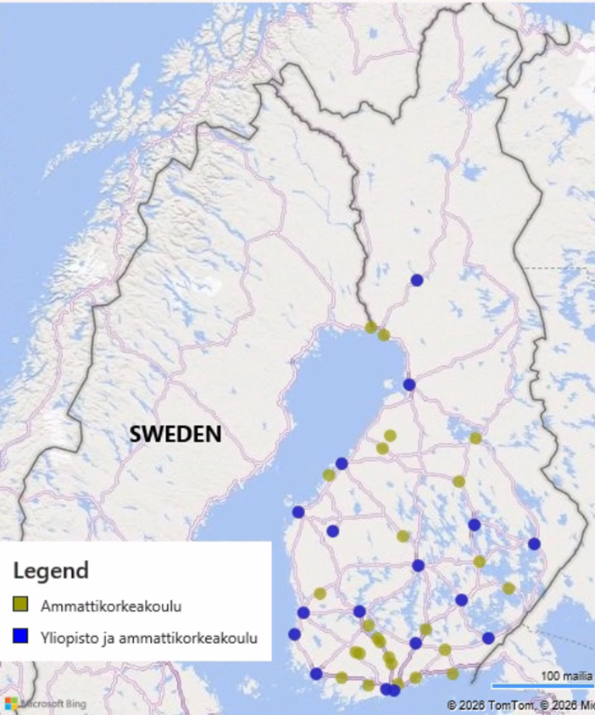
21 |

Slide 22
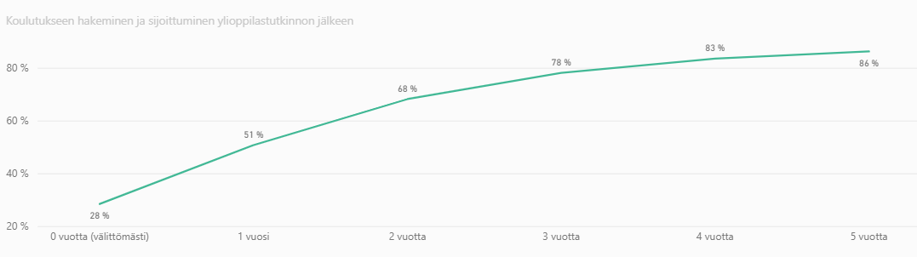
Lukion suorittaneista 51 % jatkaa opintoja korkeakoulussa yhden vuoden ja 86 % viiden vuoden kuluessa

Slide 23
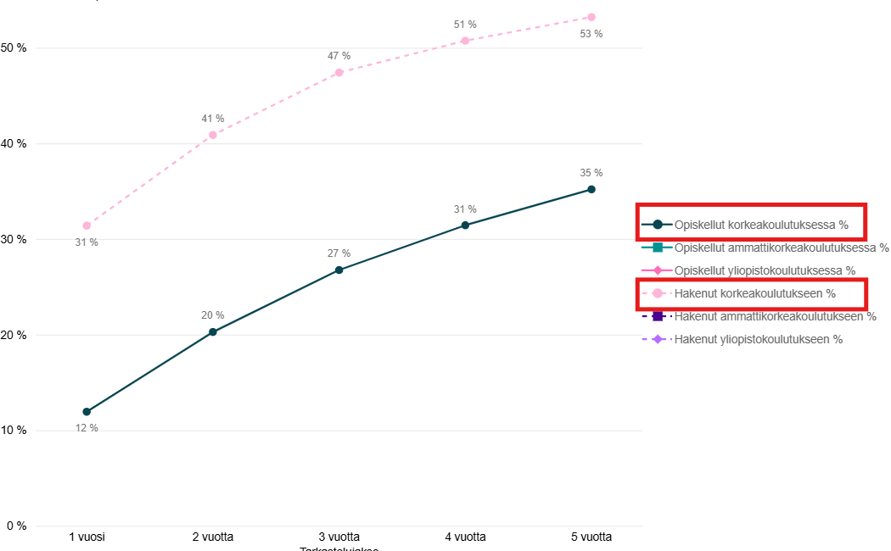
53 % ammatillisen toisen asteen tutkinnon suorittaneista (alle 20‑vuotiaat) hakee yliopistoon viiden vuoden kuluessa, mutta vain 35 % jatkaa opintoja korkeakoulussa.

Slide 24
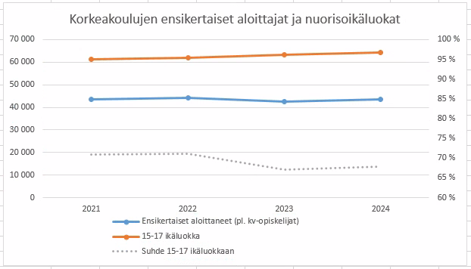
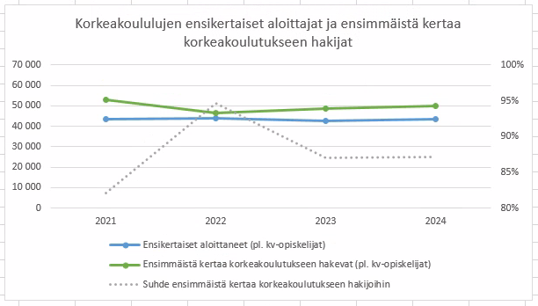
Tällä hetkellä ensikertaisten aloittajien määrä (tarjonta) vastaa 65-70 prosenttia nuorisoikäluokista ja 80-90 prosenttia ensimmäistä kertaa korkeakoulutukseen hakijoista

Slide 25
3. Kulttuuri-, liikunta- ja nuorisopalvelut
Kansliapäällikkö Heidi Backman

Slide 26
Kulttuuri- ja kirjastopalvelut
Kulttuuri- ja kirjastopalveluita järjestetään kaikille ikäryhmille, joten lasten määrän väheneminen ei vaikuta palvelutarpeeseen yhtä nopeasti kuin kasvatuksen ja opetuksen osalta. Väestömäärän väheneminen haastaa kuitenkin kulttuuri- ja kirjastopalveluiden järjestämistä erityisesti pienissä, maaseutumaisissa kunnissa.
Kuntien kulttuuritoiminnasta annetun lain mukaan kuntien tehtävänä on järjestää kulttuuritoimintaa. Sillä tarkoitetaan toimintaa, jolla kunta edistää kulttuurin ja taiteen tekemistä, kokemista, harrastamista, saatavuutta ja käyttöä sekä taide- ja kulttuurikasvatusta ja kulttuuriperintöä. Tehtäviä ja niihin liittyviä palveluita järjestäessään kuntien tulee huomioida paikalliset olosuhteet ja voimavarat sekä eri väestöryhmien tarpeet.
Yleisiä kirjastoja koskevan lain mukaan kunnan tehtävänä on yleisen kirjaston toiminnan järjestäminen. Kunta voi järjestää yleisen kirjaston toiminnan itse, yhteistyössä toisten kuntien kanssa tai muulla tavoin.

Slide 27
Museot ja esittävät taiteet
Museoiden, teattereiden ja orkestereiden tehtävät ovat kunnille vapaaehtoisia.
Museolain mukaan ammatillisella museolla tarkoitetaan valtion, kunnan tai kuntayhtymän taikka muun yhteisön tai säätiön ylläpitämää sääntömääräisesti museotoimintaa harjoittavaa toimintayksikköä, jolla on kokoelmat, vakituista ammatillista henkilöstöä ja joka on avoinna yleisölle. Kunta voi olla museotoiminnan järjestäjä. Ammatillisten museoiden ylläpitäjistä 51 prosenttia on kuntia.
Esittävän taiteen ammattimaisen toiminnan järjestäminen ei ole kuntien lakisääteinen tehtävä. Kunnat voivat kuitenkin ylläpitää esim. ammattimaista teatteri- ja orkesteritoimintaa. Valtion rahoituksesta ko. toimintaan säädetään laissa esittävän taiteen edistämisestä, jonka mukaan toimintayksikön ylläpitäjänä voi olla kunta tai kuntayhtymä taikka sellainen yksityinen rekisteröity yhteisö tai säätiö, jonka sääntömääräisiin tehtäviin kuuluu esittävän taiteen esitystoiminnan harjoittaminen tai esittävän taiteen toimintayksikön ylläpitäminen.

Slide 28
Taiteen perusopetus
Taiteen perusopetus ei ole kuntien lakisääteinen tehtävä, vaan opetuksen järjestäminen perustuu kunnan omaan päätökseen. Mikäli kunta päättää tarjota taiteen perusopetusta, sen on noudatettava taiteen perusopetuksesta annettua lakia. Kunta voi tarjota taiteen perusopetusta omana palvelunaan tai huolehtia siitä, että jokin muu taho, kuten toinen kunta tai yksityinen koulutuksen järjestäjä, tarjoaa niitä kunnan asukkaille.
Taiteen perusopetusta järjestetään Suomessa laajasti: noin 85 % kunnista tarjoaa sitä asukkailleen. Opetusta annetaan musiikissa, tanssissa, sanataiteessa, sirkustaiteessa, teatteritaiteessa sekä arkkitehtuurissa, mediataiteessa, kuvataiteessa ja käsityössä.

Slide 29
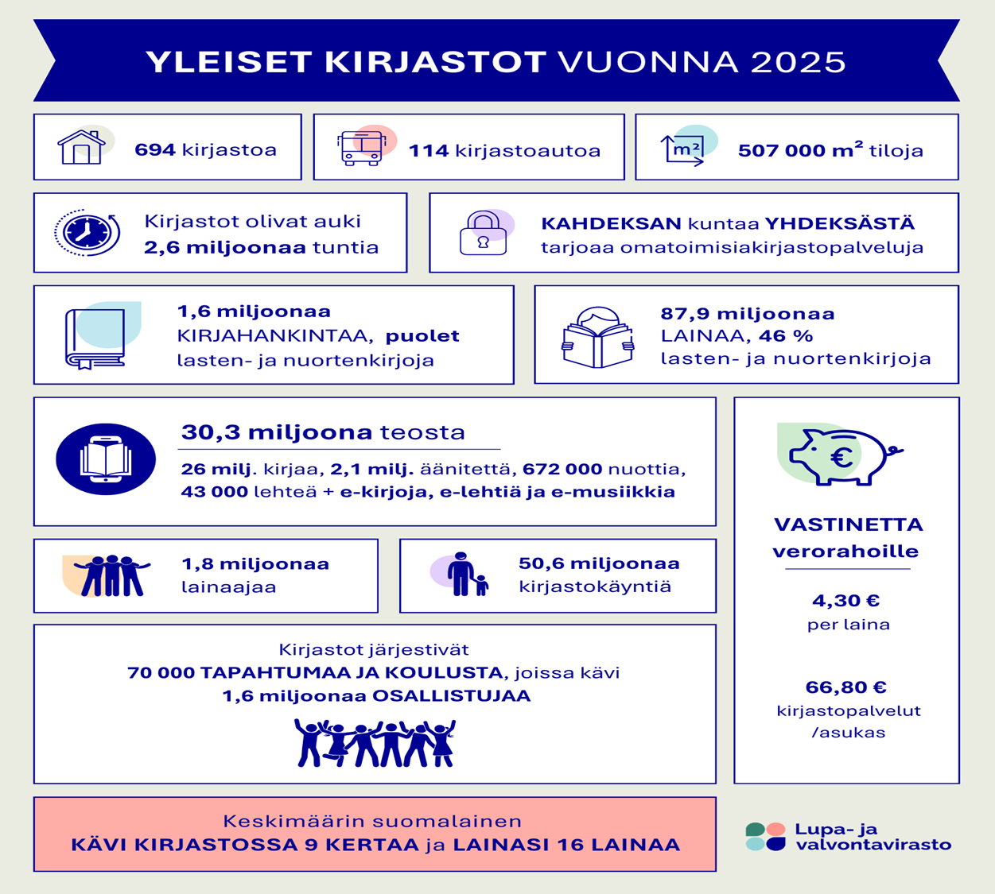
Kirjastotilastot vuosi 2025
Kirjalainaus: Lastenkirjallisuuden lainauksessa neljäs perättäinen ennätysvuosi
  Ruotsin- ja muunkielisen kirjallisuuden lainauksessa myös jälleen ennätys
  Kirjalainaus ollut viimeksi näin korkealla tasolla 20 vuotta sitten
Muut osiot:
  Kirjastokäynnit +0,2 % ja Aktiivisten lainaajien määrä +1,4 %
  Tapahtuma/koulutus- ja osallistujamäärät jäivät hieman alle 2024 huippulukemien
  E-lehtien lainaus +3 %
  Kirjastojen (-12 kpl) ja kirjastoautojen (-4 kpl) määrän vähentyminen
  Muut henkilötyövuodet (ei kirjaston palkkaamat) -28 %. (Taustalla TE-palvelujen siirto kunnille

Slide 30
Kirjastojen ja kirjastohenkilöstön määrä
- Yleisten kirjastojen tilastojen mukaan kirjastojen määrä on vähenemässä.
- Vuonna 2014 kirjastojen toimipaikkoja oli Suomessa 756, vuonna 2025 enää 694.
- Kirjastokyselyn 2025 perusteella asukkaat pitävät erittäin tärkeänä asiana kirjaston sijaintia.
- Yleisten kirjastojen tilastojen mukaan henkilöstömäärä on ollut laskusuunnassa henkilötyövuosien osalta.
- Henkilöstötyövuosien määrä vuonna 2014 oli 4 046,31 ja viime vuonna 3 810,54.
(Lähde: tilastot.kirjastot.fi)

Slide 31
Kirjastoautojen määrä
Kirjastoautojen määrä
Yleisten kirjastojen tilastojen mukaan kirjastoautojen määrä on ollut pitkään laskussa mm. kuntien talouden kiristymisen vuoksi. Vielä 2014 kirjastoautoja oli Suomessa liikkeellä 142, vuonna 2025 enää 114. Lupa- ja valvontaviraston tietojen mukaan joka viidennes kirjastoauto on jo käyttöikänsä päässä, joten kirjastoautopalveluiden tasapuolisen saatavuuden turvaamiseksi koko maassa autoinvestoinnit ovat lähitulevaisuudessa välttämättömiä. Kirjastoautot edistävät kirjastopalveluiden saatavuutta sekä haja-asutusalueilla että uusissa kasvavissa taajamissa. Lapset ovat kirjastoautojen tärkein kohderyhmä.

Slide 32
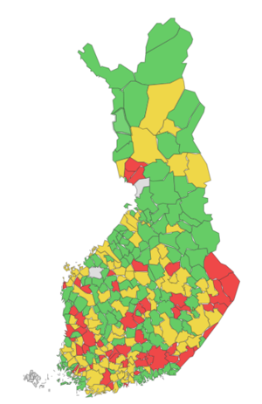

Kulttuuritoiminnan henkilötyövuodet
Lähteet: TEAviisari-tiedonkeruu/THL ja OKM
Kunnan yleisen kulttuuritoiminnan
henkilöstö 2024, lähde: TEAviisari
Yleistä kulttuuritoimintaa järjestetään kaikissa kunnissa, henkilöstöä oli v. 2024 yhteensä n. 765 henkilöä.*
Koko maassa yleisen kulttuuritoiminnan henkilöstön henkilötyövuodet/10 000 asukasta v. 2024 oli 1,2 htv:tä.
Teattereiden ja orkestereiden toiminta keskittyy suurimpiin kaupunkeihin ja maakuntakeskuksiin.
Museoita on myös pienemmissä pienemmissä kunnissa, joskin suurin osa sijaitsee kaupunkimaisissa kunnissa.
Museoiden, teattereiden ja orkestereiden henkilöstöä on noin 80 kunnassa, yhteensä v. 2026.**
  Museot 1218
  Muu esittävä (teatterit ja tanssiteatterit) 2664
  Musiikki (orkesterit) 1093
* luku on suuntaa antava, koska esim. Helsingin kaupunki ei pysty ilmoittamaan kaikkia henkilötyövuosia
** osa toimijoista on yksityisiä, erityisesti muun esittävän osalta, osa toimijoista saa rahoitusta kunnalta

Slide 33
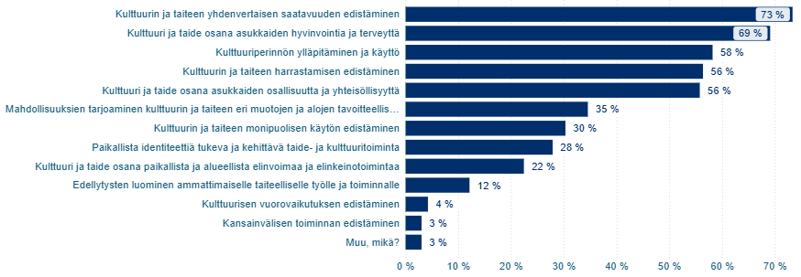
Kulttuuritoiminnalle asetetut keskeiset strategiset tavoitteet
(n=165), Lähde: KULTTI-kuntakysely
Huolimatta pienistä resursseista kuntien kulttuuritoiminta on monipuolista
Kuntien asettamana kulttuuritoiminnan keskeisenä strategisena tavoitteena on kulttuurin ja taiteen yhdenvertaisen saatavuuden edistäminen

Slide 34
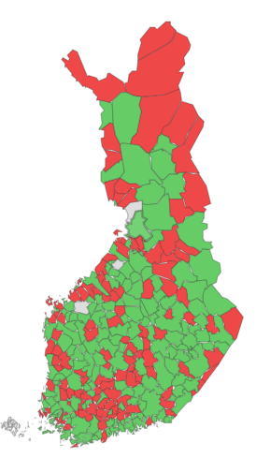
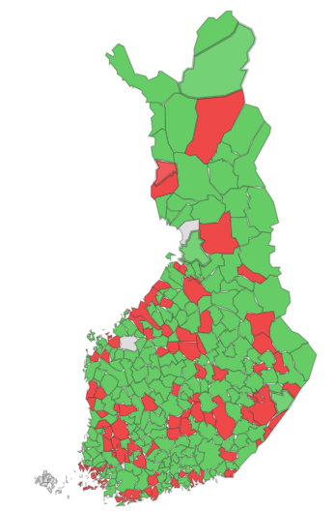
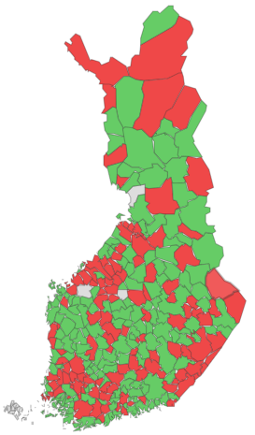
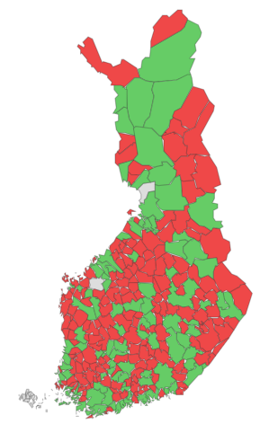
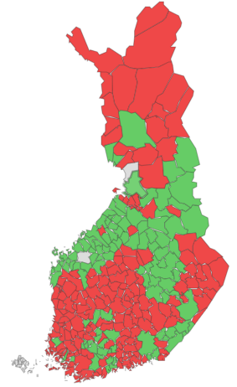
Kuntien kulttuuritoiminnan järjestäminen on osin eriytynyt
Lähde: TEAviisari-tiedonkeruu 2025
Haasteita on pienillä kunnilla, mutta kunnan koko ei aina vaikuta kulttuuripalveluiden järjestämiseen
Haasteita on mm. osallistumisen mahdollistamisessa, (esimerkiksi Kaiku-kortti –toiminta, pullonkaulana on osin toimintaa koordinoivan Kulttuuria kaikille –palvelun resurssit)
Prosenttitaidetta noudattaa vain noin 30 % kunnista, haasteita on erityisesti pienissä, maaseutumaisissa kunnissa (Prosenttiperiaatteen tarkoituksena on, että vähintään yksi prosentti rakennuskustannuksista käytetään taiteeseen), prosenttitaiteen tavoite toteutui väestöön suhteutettuna hyvin v. 2025
Kulttuuritoimintaa opiskelun tai työelämän
ulkopuolella oleville nuorille
Kulttuuritoimintaa paljon sosiaali- ja terveyspalveluita tarvitseville kotona asuville ikäihmisille
Taloudellinen tukeminen osallistumisen mahdollista-miseksi, Kaiku-kortti yms.
Taiteen perusopetusta maksutta tai alennuksella
Prosenttiperiaatteen edistäminen

Slide 35
Liikuntapalvelut
Liikuntalain mukaan kunnan tehtävänä on yleisten edellytysten luominen liikunnalle paikallistasolla. Liikuntapalvelut kunnissa ovat osa peruspalveluja.
Kunta vastaa kaikille kuntalaisille tarkoitetuista liikuntamahdollisuuksista ja olosuhteista rakentamalla ja ylläpitämällä liikuntapaikkoja ja -alueita, järjestämällä liikuntapalveluja sekä tukemalla kansalaistoimintaa mukaan lukien seuratoiminta.
Tehtävien toteuttamiseksi kunnan tulee tehdä yhteistyötä eri toimialojen kanssa sekä kehittää paikallista, kuntien välistä ja alueellista yhteistyötä.

Slide 36
Nuorisopalvelut
Nuorisotyö ja -politiikka kuuluvat nuorisolain mukaan kuntien tehtäviin ja ne ovat osa peruspalveluja. Kuntien tehtävänä on edistää nuorisotyötä ja -toimintaa luomalla paikallisiin olosuhteisiin sopivat puitteet nuorten palveluille ja tiloille sekä tukemalla nuorten kansalaistoimintaa.
Nuorisotyön järjestämisessä kunnan tulee toimia yhteistyössä eri toimijoiden kanssa. Tarpeen mukaan kunnan on tehtävä yhteistyötä nuorille palveluja tuottavien viranomaisten, nuorten ja heidän perheidensä sekä nuorisoalan järjestöjen, seurakuntien ja muiden nuorisotyötä tekevien tahojen kanssa. Nuorisotyö ja -politiikka liittyvät osallisuuden, yhteisöllisyyden ja demokratian vahvistamiseen.

Slide 37
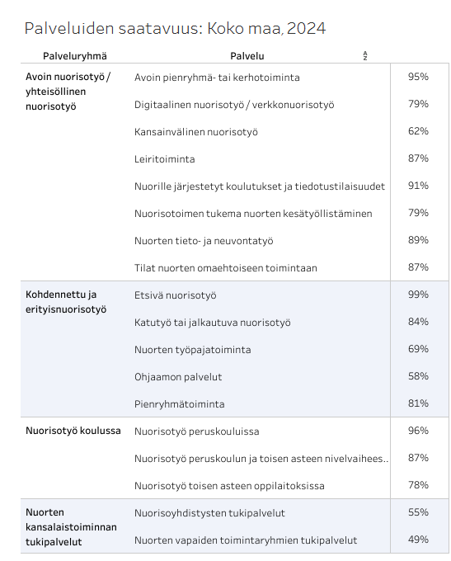
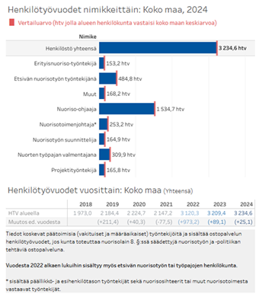
Nuorisotyö alueilla

Slide 38
Kiitos

